Slide 1
EL milagro del maná

Slide 2
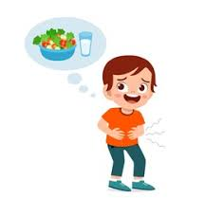
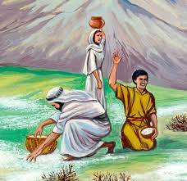
Y enviaste tu buen Espíritu para enseñarles, y no retiraste tu maná de su boca; y agua les diste para su sed. Los sustentaste 40 años en el desierto; de ninguna cosa tuvieron necesidad; sus vestidos no envejecieron ni se hincharon sus pies. Nehemías 9:20,21

Slide 3
Éxodo 16:21-27
“Y lo recogían cada mañana, cada uno según lo que había de comer; y luego que el sol calentaba, se derretía. En el sexto día recogieron doble porción de comida, dos gomeres para cada uno; y todos los príncipes de la congregación vinieron y se lo hicieron saber a Moisés. Y él les dijo: Esto es lo que ha dicho Jehová: Mañana es el santo día de reposo, el reposo consagrado a Jehová; lo que habéis de cocer, cocedlo hoy, y lo que habéis de cocinar, cocinadlo; y todo lo que os sobrare, guardadlo para mañana.

Slide 4
Y ellos lo guardaron hasta la mañana, según lo que Moisés había mandado, y no se agusanó, ni hedió. Y dijo Moisés: Comedlo hoy, porque hoy es día de reposo para Jehová; hoy no hallaréis en el campo. Seis días lo recogeréis; mas el séptimo día es día de reposo; en él no se hallará. Y aconteció que algunos del pueblo salieron en el séptimo día a recoger, y no hallaron”.

Slide 5
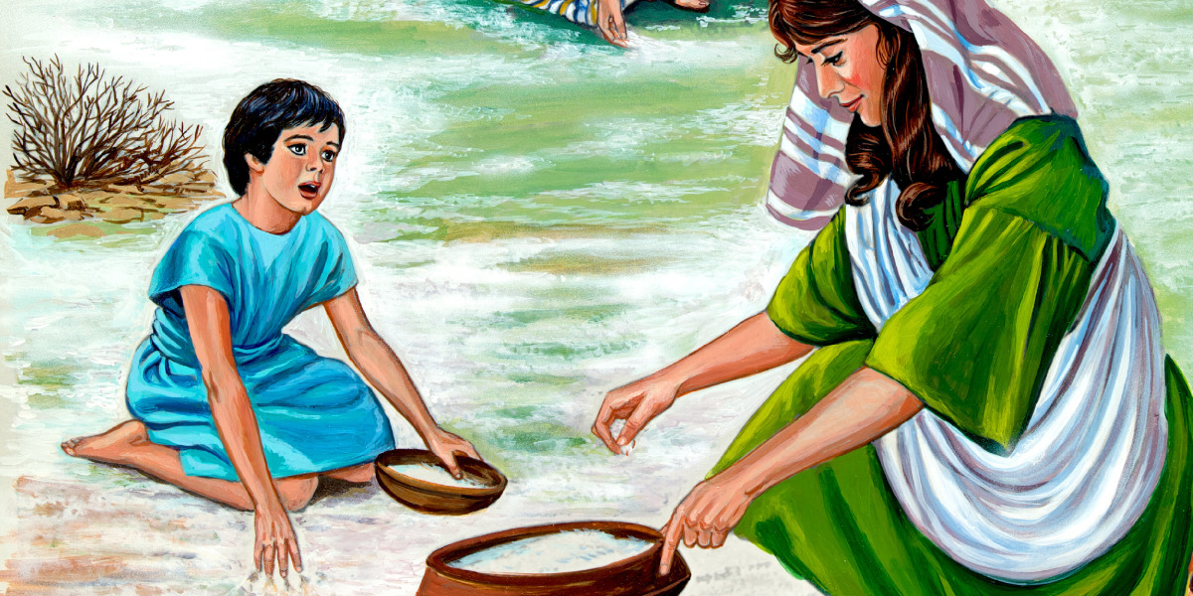
El SáBADO NO DESCENDIA MANÁ DEL CIELO
CAIDA DEL MANá
Dios les dio “trigo del cielo; pan de ángeles comió el hombre” (Salmos 78:24, 25)
EL MANá conservado en el sábado
“Moisés comprendió que Dios había concedido el maná en tal forma que resultara santificado el sábado. La indudable ignorancia del pueblo acerca del sábado hizo que algunos salieran a buscar el máná”. (PP 263)
la porción necesaria para el sábado se conservaba dulce sin descomponerse, mientras que, si se guardaba los otros días, se descomponía”. (PP. 268)

